Slide 1



Erkan çağıl
AKILLI ŞEHİRCİLİK ÇALIŞTAYI
04 – 05 KASIM 2019
KAYSERİ
‘’AKILLI ŞEHİRCİLİKTE BİRLİKTE ÇALIŞALIM’’

Slide 2
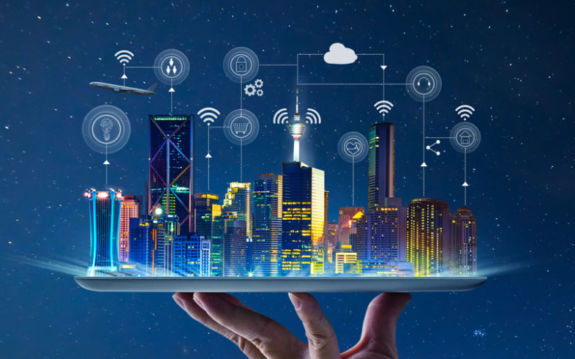
AKILLI ŞEHİR
(Genel Tanım) Şehrin daha yaşanabilir, daha sürdürülebilir ve daha verimli olması amacıyla bilgi iletişim teknolojilerinin sağladığı çözümleri, odağına insanı alarak, ilgili tüm paydaşların ve kurumların sahipliğinde, kişisel verinin gizliliği ve diğer etik kuralları ihlal etmeden, katılımcı ve şeffaf bir şekilde uygulayabilen ve kendini sürekli geliştirerek öğrenen şehirdir.
(Teknoloji Odaklı Tanım) Birbirine bağlı, ölçümleme amaçlı kullanılan akıllı cihazlardan gelen verileri gerçek zamanlı veya geleceğe dönük karar süreçlerinde kullanabilen şehir.

Slide 3

AKILLI ŞEHİR
Şehrin daha yaşanabilir, daha sürdürülebilir ve daha verimli olması amacıyla
bilgi iletişim teknolojilerinin sağladığı çözümler (i),
odağına insanı alarak, ilgili tüm paydaşların ve kurumların sahipliğinde, kişisel verinin gizliliği ve diğer etik kuralları ihlal etmeden, katılımcı ve şeffaf bir şekilde uygulayabilen ve kendini sürekli geliştirerek öğrenen şehirdir.

Slide 4
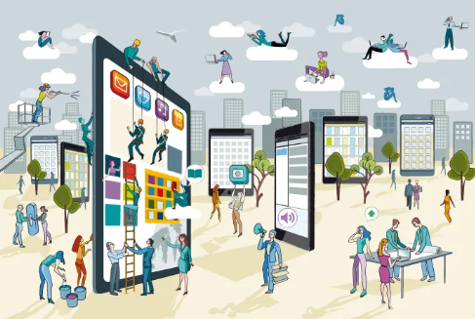
AKILLI ŞEHİR
Şehrin daha yaşanabilir, daha sürdürülebilir ve daha verimli olması amacıyla bilgi iletişim teknolojilerinin sağladığı çözümleri,
‘’odağına insanı alarak’’
ilgili tüm paydaşların ve kurumların sahipliğinde, kişisel verinin gizliliği ve diğer etik kuralları ihlal etmeden, katılımcı ve şeffaf bir şekilde uygulayabilen ve kendini sürekli geliştirerek öğrenen şehirdir.

Slide 5
AKILLI ŞEHİR
NEDEN AKILLI ŞEHİR
!

Slide 6
AKILLI ŞEHİR
DAHA RASYONEL
HAREKET ve ULAŞIM
NEDEN AKILLI ŞEHİR
!

Slide 7
AKILLI ŞEHİR
DAHA RASYONEL
HAREKET ve ULAŞIM
NEDEN AKILLI ŞEHİR
!
DAHA
UCUZ ve VERİMLİ ENERJİ

Slide 8
AKILLI ŞEHİR
DAHA RASYONEL
HAREKET ve ULAŞIM
NEDEN AKILLI ŞEHİR
!
DAHA
UCUZ ve VERİMLİ ENERJİ
DAHA
TEMİZ ve GÜVENLİ ÇEVRE

Slide 9
AKILLI ŞEHİR
DAHA RASYONEL
HAREKET ve ULAŞIM
NEDEN AKILLI ŞEHİR
!
DAHA
UCUZ ve VERİMLİ ENERJİ
DAHA
ETKİN ve PAYLAŞIMCI YÖNETİM
DAHA
TEMİZ ve GÜVENLİ ÇEVRE

Slide 10
AKILLI ŞEHİR
DAHA RASYONEL
HAREKET ve ULAŞIM
DAHA
HIZLI ve KOLAY ŞEKİLDE
HİZMETLERE ERİŞİM
NEDEN AKILLI ŞEHİR
!
DAHA
UCUZ ve VERİMLİ ENERJİ
DAHA
ETKİN ve PAYLAŞIMCI YÖNETİM
DAHA
TEMİZ ve GÜVENLİ ÇEVRE

Slide 11
AKILLI ŞEHİR
DAHA KALİTELİ
YAŞAM
DAHA RASYONEL
HAREKET ve ULAŞIM
DAHA
HIZLI ve KOLAY ŞEKİLDE
HİZMETLERE ERİŞİM
NEDEN AKILLI ŞEHİR
!
DAHA
UCUZ ve VERİMLİ ENERJİ
DAHA
ETKİN ve PAYLAŞIMCI YÖNETİM
DAHA
TEMİZ ve GÜVENLİ ÇEVRE

Slide 12
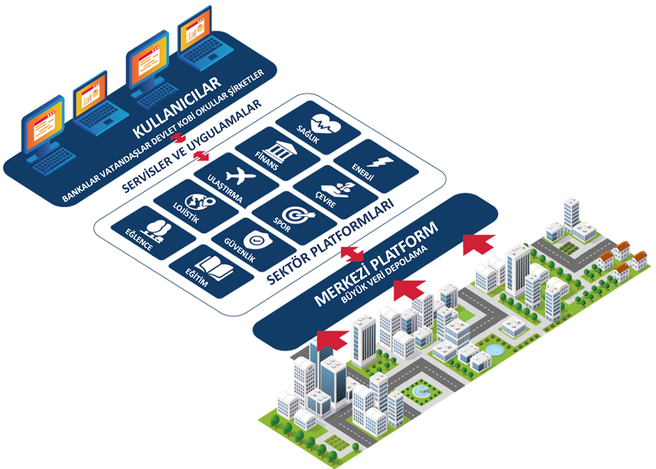
AKILLI ŞEHİR
Bileşenleri
* Uygulama Alanı
* Merkezi Platform
* Sektörel Platformlar
* Kullanıcılar

Slide 13
çözüm mimarisi
AKILLI ŞEHİR
Fiziksel Katman
Veri katmanları
Uygulama ve Hizmet katmanları

Slide 14







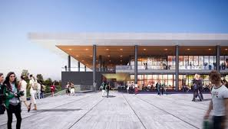
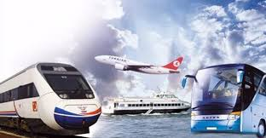
AKILLI ŞEHİR
ÇEVRE
GÜVENLİK
ÇÖZÜM MİMARİSİ
‘’FİZİKSEL KATMAN’’
EĞİTİM
SPOR
SAĞLIK
FİNANS
ULAŞIM VE LOJİSTİK
ENERJİ
MULTİMEDYA

Slide 15

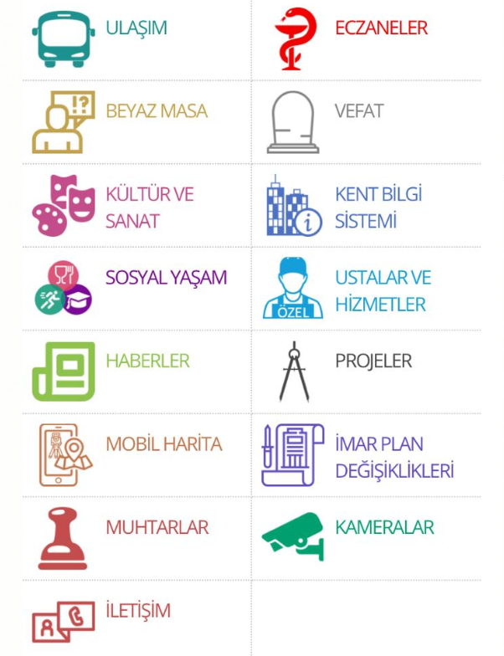






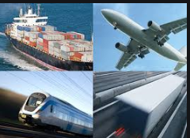

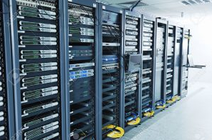


AKILLI ŞEHİR
ÇÖZÜM MİMARİSİ
‘’VERİ VE UYGULAMA HİZMET KATMANLARI ’’
SEKTÖR PLATFORMLARI
SERVİS VE UYGULAMALAR
SAĞLIK
SPOR
KULLANICILAR
Veri katmanı,mantıksal ağ ayırma ve ağ dilimleme kullanarak tüm sektörler için ortak bağlantı ve ağ işlevlerini sağlıyor. Uygulama ve hizmet katmanı bileşenleri de kullanıcıların her türlü erişim ara yüzüyle veya cep telefonlarıyla kullanılmak üzere tasarlanmış uygulama yazılımlarını içeriyor.
ENERJİ
GÜVENLİK
FİNANS
MULTİMEDYA
UYGULAMA ALANI
MERKEZİ PLATFORM
ÇEVRE
ULAŞTIRMA VE LOJİSTİK

Slide 16
TEŞEKKÜR
Böyle bir çalıştayın şehrimizde düzenlenmesini sağlayan tüm Büyükşehir yetkililerimiz adına Kayseri Büyükşehir Belediyesi Başkanımız Sn.Dr.Memduh Büyükkılıç’a, bizi bu çalıştayın bir paydaşı olarak görüp, burada bulunma fırsatı veren Kayseri Büyükşehir Belediyesi Bilgi İşlem Dairesi Başkanı Sayın Emre Yaylagül’e ve tabiki moderatörümüz Sayın Serdar Yaroğlu’na ve çok değerli katılımcılara teşekkür ederiz.

Slide 17
Sahip olduğumuz iş yapma tecrübesi ve yetkinliklerimiz ile 30 yıldır teknolojik değişime ve yetkin
insan kaynağı sayısının artmasına katkı sağlarken, büyük çaplı bilişim projelerine de hem şehrimizdeki
hem de farklı şehirlerdeki kurum ve kuruluşlarda imza atıyoruz.
Kayseri’ mizin akıllı şehir vizyonuna katkı sunmak üzere üstümüze düşen gerekli işbirliğini yapmaya hazırız.
‘’AKILLI ŞEHİRCİLİKTE BİRLİKTE ÇALIŞALIM’’

